Slide 1
ПРОЕКТ Задачи - расчеты Из моей жизни
Над проектом работал
учащийся 3 класса
Рапин Стас,
под руководством
Козяйкиной Н. Н.

Slide 2
Какое количество корма нужно продуктивной корове

Slide 3
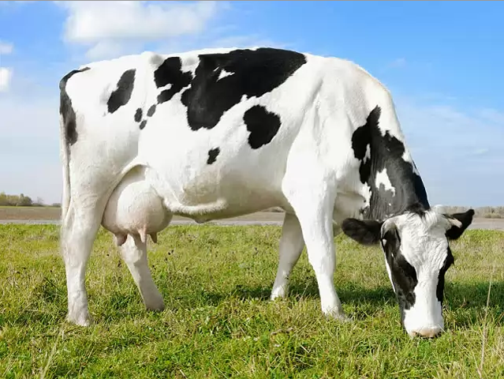
Если сельский житель имеет корову на своем подворье, он отлично понимает, что основным условием получения хороших удоев является полноценное кормление.

Slide 4
Поскольку основой кормов является сено, требуется заготовить его в достатке: на одно взрослое крупнорогатое животное в день необходимо 3-5 кг из расчета на 100 кг живой массы, в пределах 10-15 кг в сутки. Количество кормов, необходимое для кормления на один день, нужно умножить на количество дней стойлового периода – получится общий объем необходимых кормов. Соломы и мякины потребуется давать корове по 5 кг в сутки на голову. Норма сенажа 8-12 кг в сутки; для силоса норматив – 3-5 кг в сутки. Для корнеплодов также существует норматив: кормовая свекла, картофель по 15-20 кг, морковь – 10-12 кг, сахарная свекла 5-8 кг.

Slide 5
Задача
Дойной корове следует давать в день 15 кг сена, 25 кг сочных кормов, 3 кг концентратов. Сколько нужно корма на 7 дней?
Сена-15кг
Сочных кормов -25 кг за 1 день
Концентратов -3 кг
7 дней-?

Slide 6
Расчет
1-й способ
15 х 7=105 (кг)-сена на 7 дней
25 х 7=175 (кг)- сочных кормов на 7 дней
3 х 7 = 21 (кг) - концентратов на 7 дней
105+175 + 21 = 201 (кг)
Ответ: на 7 дней корове нужно 201 кг корма.

Slide 7
2-й способ
15 +25 +3 = 43(кг) – на 1 день
43 х 7 = 208 (кг) - на 7 дней.
Ответ: на 7 дней корове нужно 201 кг корма.

Slide 8
Задача
Сколько корма нужно дойной корове, число стойлового содержания 210 дней.
Корм | на 1 день (кг) | За 210 дней (кг)
Сенаж | 20 | 4200
Сено | 12 | 2520
Комбикорм | 5 | 1050
Свекла | 5 | 1050
Соль | 40(г) | 840 (г)
Всего | 42кг 40г | 8820 кг 840г

